Slide 2
پایگاه ترویج تغذیه با شیر مادر
ارائه دهنده: پری پروار

Slide 3
هدف این دوره آموزشی
هدف این دوره آموزشی عبارت است از اینکه:
کارکنان بهداشتی درمانی با اعتماد به نفس برای تغذیه زودرس و انحصاری شیرخواران با شیر مادر از مادران حمایت کنند و بیمارستان در راستای معیار های بیمارستان دوستدار کودک حرکت کند.

Slide 4
هدف این دوره آموزشی
آماده کردن کارکنان بهداشتی برای فراهم نمودن حمایت های ضروری و ارائه توصیه های لازم جهت تغذیه با شیر مادر و رفع موانع و مشکلات شیردهی مادران است.
تمام والدین باید در ارتباط تغذیه با شیر مادر آموزش ببینند و تمام زنان باید از فواید و نحوه صحیح شیردهی و تداوم آن توسط کارکنان بهداشتی آگاه شدند.

Slide 5
چرا تغذیه با شیر مادر اهمیت دارد؟
باید گفت که متاسفانه در 100 سال گذشته تا قبل از چند دهه اخیر قدر این نعمت الهی ناشناخته و دنیا در تب تغذیه ی مصنوعی وتبلیغات گمراه کننده کمپانیهای تولید کننده شیرخشک گرفتار بود.در اکثر بیمازستان ها نوزادان در محیطی غیر دوستانه به دنیا می آمدند زیرا بلا فاصله بعد از تولد از مادرشان جدا شده و قبل از اینکه به مادر فرصت یا شانس شیر دهی داده شود با شیر خشک و یا سایر مایعات تغذیه می شدند در حقیقت این کودکان قربانی نا آگاهی ها وبی رحمی تولید کنندگان شیر خشک بودند وهر سال بیش از یک میلیون بدلیل عدم تغذیه با شیر مادر ودر اثر بیماریهای اسهالی و تنفسی جان می باختند.

Slide 6
تاريخچه فعاليت هاي ترويج تغذيه با شير مادر در جهان
اولين گردهمايي در سال 1979توسط WHO و unicef براي تدوين قوانين و مقررات خاصي جهت تصويب منع تبليغ و ترويج شير خشك
تهيه و تصويب آيين نامه بين المللي بازاريابي شير خشك
( International Code of Marketing of Breast Milk Substitutes ) توسط WHO در سال 1981 و ابلاغ آن به كشورها

Slide 7
اصولInternational Code of Marketing of Breast Milk Substitutes
هيچ گونه تبليغي براي مصرف شير خشك نشود
هيچ گونه نمونه مجاني به مادران داده نشود
هيچ گونه تبليغي درباره تغذيه مصنوعي در مراكز بهداشتي- درماني صورت نگيرد و هيچ شير خشكي به آن مراكز هديه داده نشود
فقط اطلاعات علمي در اختيار كاركنان قرار گيرد

Slide 8
اصولInternational Code of Marketing of Breast Milk Substitutes
از طرف هيچ شركت توليد يا توزيع كننده اي تماس با مادران برقرار نشود
هيچ گونه هديه اي به كاركنان مراكز بهداشتي- درماني داده نشود
هيچ تصوير، پوستر يا نوشته اي كه تغذيه مصنوعي را تشويق كند در معرض ديد قرار نگيرد ( حتي روي جعبه هاي شير و غذا )
برچسب روي قوطي هاي شير داراي مزاياي تغذيه با شير مادر و معايب تغذيه مصنوعي باشد

Slide 9
اصولInternational Code of Marketing of Breast Milk Substitutes
محصولات تغليظ شده و خيلي شيرين براي تغذيه شيرخواران توصيه نشوند
كليه محصولات تهيه و ارائه شده از كيفيت غذايي بالا برخوردار بوده و به گونه اي تهيه و بسته بندي شوند كه در آب و هواي كشورهاي مختلف سالم بمانند

Slide 10
- راه اندازي و تكميل بيمارستانهاي دوستداركودك
اقدامات ده گانه" بعنوان معيارهاي جهاني براي شروع موفق شيردهي در بخشهاي زنان وزايمان بيمارستانهاوزايشگاهها ازسوي سازمان جهاني بهداشت و يونيسف اعلام شد ومتعاقب آن راه اندازي بيمارستانهاي دوستداركودك دركشورما ازسال71 آغاز شد و اولين بيمارستانها با گذراندن آموزشهاي لازم به اجراي 10 اقدام پرداختند ولوح دوستداركودك را دريافت نمودند

Slide 11
بنابراین اگر زایشگاهی بخواهد به عنوان دوستدار کودک شناخته شود بایستی 10 اقدام برای شیردهی موفق را که از توصیه های اصولی بیانیه مشترک و W H O و یونیسف است اجرا نماید.

Slide 12
دستورالعمل اجرائی ترویج تغذیه با شیر مادر دربخشهای زنان وزایمان وبخش های اطفال اين بيمارستان ها(اقدامات ده گانه):
1- سياست مدون ترويج تغذيه باشيرمادردرمعرض ديدكاركنان نصب شده باشدوبراي اطمينان ازارتقاء كيفيت خدمات پايش شود
2- كليه كاركنان بمنظوركسب مهارتهاي لازم براي اجراي اين سياست آموزش ببينند
3- مادران بارداررادرزمينه مزاياي تغذيه باشيرمادروچگونگي شيردهي آموزش دهند

Slide 13
4- به مادران كمك كنند تاظرف نيم ساعت اول تولدتماس پوست باپوست وظرف يكساعت تغذيه نوزادباشيرمادرراشروع كنندودربخشهاي اطفال برنامه تجويزدارو وانجام آزمايشات واعمال جراحي به گونه اي طراحي گردد كه كمترين اختلال رادرتغذيه ازپستان مادرايجادنمايد
5- به مادران روش تغذيه باشيرمادروچگونگي حفظ وتداوم شيردهي را(حتي هنگام جداشدن ازشيرخوار)آموزش دهندوبراي حل مشكلات شيردهي كمك وحمايت كنند
6- به شيرخواران سالم كمتراز 6ماه بجزشيرمادر غذا يامايعات ديگر(آب ، آب قند) ندهند

Slide 14
7- برنامه هم اتاقي مادرونوزادرادرطول شبانه روزاجراكنندودربخشهاي اطفال تسهيلات لازم براي اقامت شبانه روزي ونيازهاي فيزيكي وعاطفي مادران راتامين نمايند
8- مادران رابراي تغذيه باشيرمادربرحسب ميل وتقاضاي شيرخوارتشويق كنندوامكان دوشيدن مكررشيروذخيره آن وجود داشته باشد
9- مطلقا ازشيشه شير وپستانك استفاده نكنند
10- تشكيل گروههاي حمايت ازمادران شيرده راپيگيري نمايندواطلاعاتي درمورد گروههاي حامي ومراكز مشاوره شيردهي دراختياروالدين قراردهند.

Slide 15
مراحل بغل گرفتن و به پستان گذاشتن شیر خوار
1.وضعیت راحت برای مادر
2. وضعیت بغل کردن شیر خوار
3.نگهداشتن پستان
4.آوردن شیر خوار به طرف پستان

Slide 16
وضعيت صحيح مادر هنگام شيردادن
مادر در وضعیت خاص خودش قرار گیرد
شانه و گردن او راحت و آزاد باشد
بالشي در پشت او گذاشته شود
هيچ گونه فشار و اضطرابي نداشته باشد

Slide 17
صندلی مناسب جهت شيردهی
پهنای مناسب
ارتفاع مناسب
دسته مناسب جهت تکيه دست مادر
پشتی مناسب
زيرپایی (جهت بالانگه داشتن پا)

Slide 18
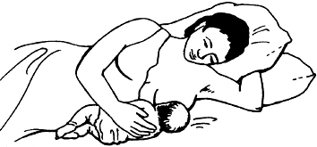
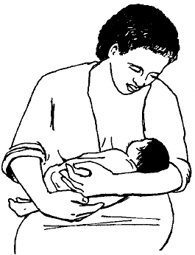
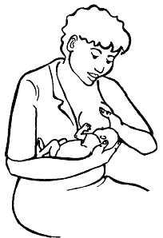
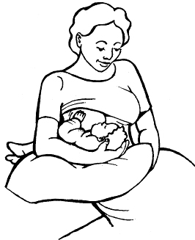
Positioning for breastfeeding

Slide 19
روش صحیح شیردهی
معمولی ترین روش شیر دادن ، بغل گرفتن نوزاد است. به طوری که شانه نوزاد در خم آرنج و سرش روی بازوی مادر قرار گیرد.
صورتش مقابل پستان مادر و سر و بدنش در یک امتداد باشد و دست نوزاد که در تماس با بدن مادر است ، در پهلوی مادر قرار گیرد.
شیرخوار را به طرف پستان بیاورد و مادر کمک کند تا نوک سینه با لبهای نوزاد تماس داشته باشد.

Slide 20
روش صحیح شیردهی
و شیر خوار پستان را در دهان بگیرد.
لب تحتانی او کاملا به سمت خارج برگشته و قسمت کمی از هاله پستان در بالای لب فوقانی او مشاهده می شود. .
انگشت شصت بالای هاله پستان و سایر انگشتان زیر پستان و در لبه هاله قرار گیرد.
فشار دادن انگشتان به طرف قفسه ی سینه و رها کردن انگشتان و سپس فشار دادن به سمت لبه ی هاله جهت خروج شیر و تکرار عمل فوق با دست دیگر

Slide 21
روش صحیح شیردهی
مکیدن ها کند و عمیق و صدای قورت دادن شیر به خوبی شنیده می شود.
نوزاد وقتی احساس رضایت و کفایت شیر خوردن کرد ، خودش پستان را رها می کند.
بعد از شیر دادن ، شیر خوار باید به طریق ایستاده در بغل مادر قرار گیرد و به ملایمت به پشت او زده شود تا هوای بلعیده شده از معده ی او خارج شود و سپس نوزاد را روی شکم یا پهلو راست بخوابانند نا تخلیه ی معده سریع شود.

Slide 22
روش صحیح شیردهی
برای متوقف کردن تغذیه از پستان ، با وارد کردن انگشت کوچک دست از گوشه ی دهان نوزاد یا باید چانه ی نوزاد را پایین آورده و گونه اش را به ملایمت فشار داد تا باعث آزاد شدن نوک سینه شود.
بعد از اتمام شیردهی برای جلوگیری از صدمه به نوک پستان بهتر است یک قطره از شیر خودش را بر روی نوک پستان بمالد تا در معرض هوا حشک شود و همچنین نیازی به شستن پستان پس از شیردهی نیست.

Slide 23
نگه داشتن پستان
روش نگه داشتن پستان به طریقه ی قیچی
روش نگه داشتن پستان به روش c شکل

Slide 24
DANCER Hand Position
10/5
©UNICEF C107-21

Slide 25
وضعيت صحيح مكيدن پستان
كشيده شدن نوك پستان و هاله اطراف آن (Teat)
فشرده شدن سينوس هاي لاكتي فروس
تقعر زبان و حركت امواج دودي شكل
مشاهده نوك زبان در بالاي لب تحتاني

Slide 26
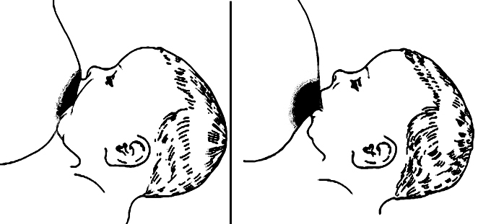
What can you see?
Good attachment
Poor attachment

Slide 27
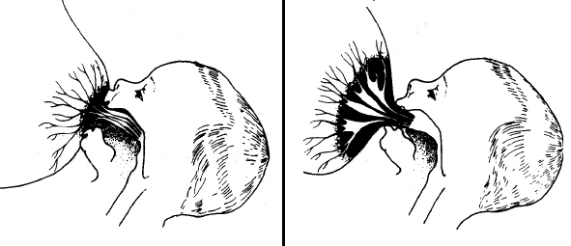
What can you see?
6/3
Breastfeeding Counselling: a training course,
WHO/CHD/93.4, UNICEF/NUT/93.2
Good attachment
Poor attachment

Slide 28
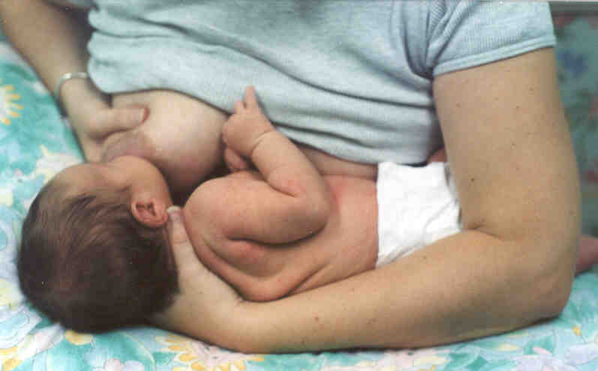
Good position, good latch

Slide 29
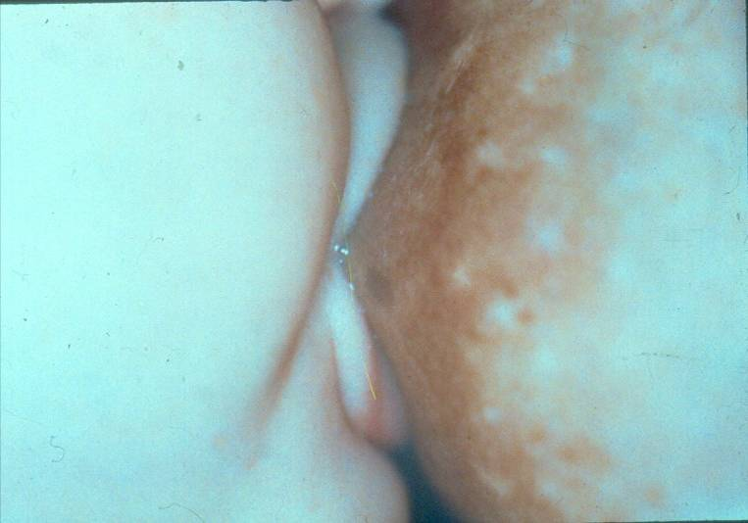
Wide Open Mouth
7/4

Slide 30
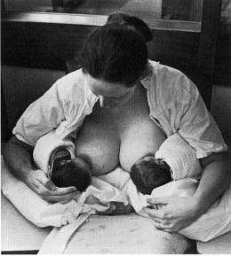
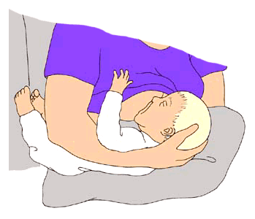
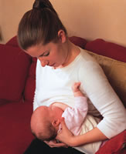
Underarm position) "football" hold)
Useful for twins, blocked duct, difficulty attaching the baby
Notes:
Underarm position Useful for twins or to help to drain all areas of the breast. Gives the mother a good view of the attachment. Take care that baby is not bending his or her neck forcing the chin down to the chest.

Slide 31
The straddle position
Position for abundant milk flow

Slide 32
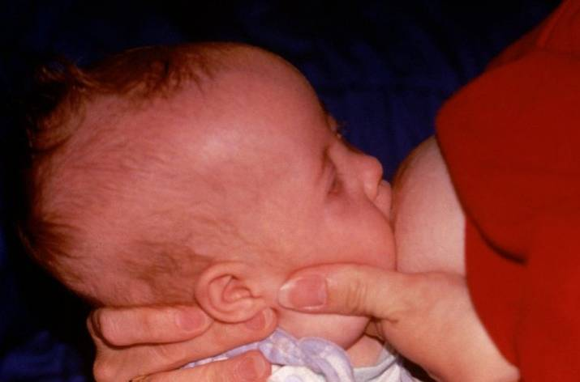
Dancer position
The mother supports her breast with the palm of her hand and the three outer fingers
Her finger and thumb are free to support the baby's chin and cheeks

Slide 33
Twins Position
Babies at Side
V shape
Double Football Hold
Cradle And Football
Cross Cradle Hold
Parallel

Slide 34
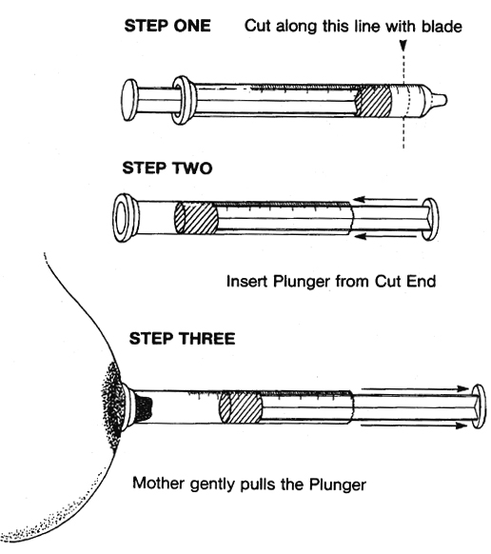
Syringe method for inverted nipples
12/7
Breastfeeding Counselling: a training course,
WHO/CHD/93.4, UNICEF/NUT/93.2

Slide 35
Breastfeeding more than one baby
Mothers can make enough milk for 2 babies, & even 3. The key factors are not milk production, but time, support & encouragement from health care providers, family, & friends.

Slide 36
شروع تغذیه با شیر مادر
الف)زایمان طبیعی:
باید بلافاصله پس از تولد تماس پوست و پوست و تا ظرف نیم ساعت اول بعد از تولد تغذیه با شیر مادر شروع شود.
بهترین کار بعد از زایمان ان است که نوزاد را فورا خشک کرده و تماس پوست با پوست با مادر قرار داده و هر دو را با یک پتو پوشاند.

Slide 37
شروع تغذیه با شیر مادر
ب) سزارین:
بایستی بلا فاصله بعد از تولد تماس پوست با پوست و ظرف یک ساعت و یا از زمان توانایی مادر در پاسخ و یا از زمان به هوش آمدن مادر تغذیه با شیر مادر شروع شود.

Slide 38
آغوز
شیر مادر از زمان تولد تا 3 روز پس از زایمان آغوز یا کلستروم یا ماک نامیده می شود.که حجم محدود دارد و ممکن است در هر نوبت شیردهی حتی از یک یا دو قاشق مربا خوری در هر پستان تجاوز نکند.
آغوز محتوی مقدار زیادی ایمنوگلوبولین است و به نحو قابل ملاحظه ای نوزاد را در مقابل
عفونت ها حفظ می کند.

Slide 39
آغوز
آغوز یک دیواره ی محافظتی برای روده نوزاد فرا هم می کند که از جذب آنتی ژن های خارجی جلوگیری کرده تا حدی از آلرژی پیشگیری می کند.
آغوز زرد رنگ و غلیظ است و حاوی مواد مختلف ضدعفونی و سلول های زنده که خاصیت از بین بردن میکروب ها و ویروس ها را دارد.
آغوز اولین وبهترین واکسن برای حفاظت کودک بر ضد بیماری های عفونی دارد

Slide 40
دفعات تغذیه با شیر مادر
طول مدت شیردهی از هر پستان و فواصل شیر دهی از همان روز اول تولدمطابق با میل و تقاضای نوزاد باشد.
از تنظیم برنامه دقیق شیر دادن مثلاهر3تا4ساعت یکبار خودداری شود.
وسپس در هفته های بعد ، به تناوب از پستان ها شیر داده شود.

Slide 41
عوامل افزایش شیر مادر
مهمترین عامل در افزایش شیر مادر ، تشویق مادران به شیردهی، مکیدن مکرر و تخلیه ی مرتب پستان ها توسط شیر خوار می باشد.
از بکار بردن پستانک و شیشه شیر که سبب کاهش میل مکیدن پستان ودر نتیجه باعث کاهش شیر مادر، انتقال آلودگی ، بیماری و تغییر فرم دندان های شیرخوار می شود جدا پرهیز نمایند.
مادران شیرده در دوران شیردهی برای ساختن شیر کافی نیاز به انرژی بیشتری دارند پس بنابراین بهتر است در صورت امکان غذای پر پروتئین و سبزی های تازه و میوه های تازه مصرف کنند.

Slide 42
عوامل افزایش شیر مادر
کاهش اضطراب و درد و نگرانی مادر و افزایش اعتماد به نفس و حمایت اطرافیان مادر ، موجب افزایش شیر مادر می شود.
شیردهی در ساعت شب هنگام (بهترین زمان 2شب -6صبح) شیر را زیاد می کند.
در صورت جدایی مادر و شیرخوار به هر علت و عدم امکان تغذیه ی مستقیم از پستان شیر ادر دوشیده و به کمک فنجان و قاشق به شیرخوار خورانده شود.
تعدادی از گیاهان با مکانیسم های مختلف و از طریق تحریک غدد تولید شیر باعث افزایش شیر مادر می شوند. مانند ریحان ، ترخون ، رازیانه و ...

Slide 43
مزایای شیردهی برای مادر
1.مزایای روانی عاطفی تغذیه با شیر مادر:
شیر مادر یک غذای زنده است که مرتبا ترکیب آن بر حصب سن شیرخوار تغییر می کند بعلاوه مخصوص نژاد انسان خلق شده است.
2.ارتقای سلامت مادر:
شیردهی از پستان علیه سرطان پستان قبل از منوپوز ، سرطان تخمدان و استئوپروز اثر محافظتی دارد.
3.موجب تسریع برگشت رحم به اندازه ی قبل از زایمان می شود و در نتیجه باعث کاهش میزان خونریزی می شود.
4.شیر دادن به شیرخوار کمک به بازگشت افزایش وزن دوران بارداری به وزن اولیه می شود.

Slide 44
اثر کنتراسپتیو
5.آمنوره شیردهی و تاخیر در تخمکگذاری در شیردهی انحصاری از مزایای دیگر شیر مادر است و همچنین تاخیر در قاعدگی مادر ، خطر کم خونی او را کاهش می دهد

Slide 45
منافع اکولوژیک شیر مادر
6. برای تولید شیر مادر ذخایر و منابع موجود در طبیعت کمتر دست خورده می شود.وسایل و ظروفی که برای اماده سازی شیر مصنوعی لازم است نیاز به انرژی ، مواد شیمیایی ، آب ، مواد شوینده ، پلاستیک ، فلز و غیره داردکه هیچ یک از این ها در تغذیه از پستان مادر لازم نیست.

Slide 46
منافع مالی برای خانواده و اجتماع
هزینه مقدار جزیی غذا که به رژیم مادر اضافه می شود در مقایسه با پولی که صرف شیر مصنوعی می شود قابل ملاحظه نیست . به طوریکه مادر شیرده نیاز به افزایش مصرف غذا حداکثر تا 500کیلو کالری در روز دارد.

Slide 47
مزایای شیردهی برای نوزاد
1. مزایای روانی عاطفی تغذیه با شیر مادر
2. منافع تغذیه ای شیر مادر
شیر مادر تر کیب مناسب و بی نظیری برای نوزاددر مدت زمانی است که سرعت رشد و تکامل وی بالاست.ولی هنوز تعدادی زیادی از سیستمهای شیرخوار مثل سیستم گوارشی ، کبدی، عصبی، کلیوی، عروقی وسیستمهای ایمنی ازنظر عملی نارس هستند .شیرخوار نه تنها یک غذای با کیفیت بالا بلکه حاوی تعدادی ترکیب می باشد. که به عمل صحیح سیستمهای نارس شیرخوار کمک می کند .

Slide 48
خواص ایمونولوژیک شیر مادر
شیر مادر محافظ کودک در مقابل عفونت هاست. شیر مادر یک سیستم ایمنی کامل را تشکیل می دهدکه کودک رادر مقا بل عفو نت ها ی میکروبی، ویروسی، انگلی ، قارچی محا ظت می کند.
شیر مادر سبب می شود که هوش نوزاد به مراتب با لا رود .
احتما ل ابتلا سیرخوار به بیماریهای گوارشی وتنفسیوآسم وآلرزی را کاهش می دهد.
کم هز ینه ترین غذ ابرای نوزاد شیر مادر است.

Slide 49
دلایل کافی بودن شیر مادر
از مهمترین دلایل کافی بو دن شیر مادر افزایش وزن کودک بر اساس منحنی رشد است .
از دلایل دیگر اگر شیر خوار در یک شبا نه روز 6-8 بار دفع ادرار داشته با شد .شیر مادر کافی است .
نوزاد در روز های اول کمی وزن از دست می دهد که طبیعی می باشد.

Slide 50
مواردی که شیر مادر دوشیده و ذخیره می شود
1. مادر شاغل در ساعاتی دور از شیر خوار
2. مادری که نیاز به جراحی دارد. (برای چند روز کوتاه)
3. مادری که نیاز به استفاده از مواد رادیواکتیو جهت تشخیص یا درمان دارد. (تا زمانی که این مواد در شیر وجود دارند)
4. شیرخوار LBW و بستری NICU و تغذیه با NG tube

Slide 51
مواردی که شیر مادر دوشیده و ذخیره می شود
5. تسکین احتقان پستان
6. حفظ تولید شیر
7. کودک بیمار که به عللی قادر به مکیدن پستان نیست.
8. کم کردن نشت پستان

Slide 52
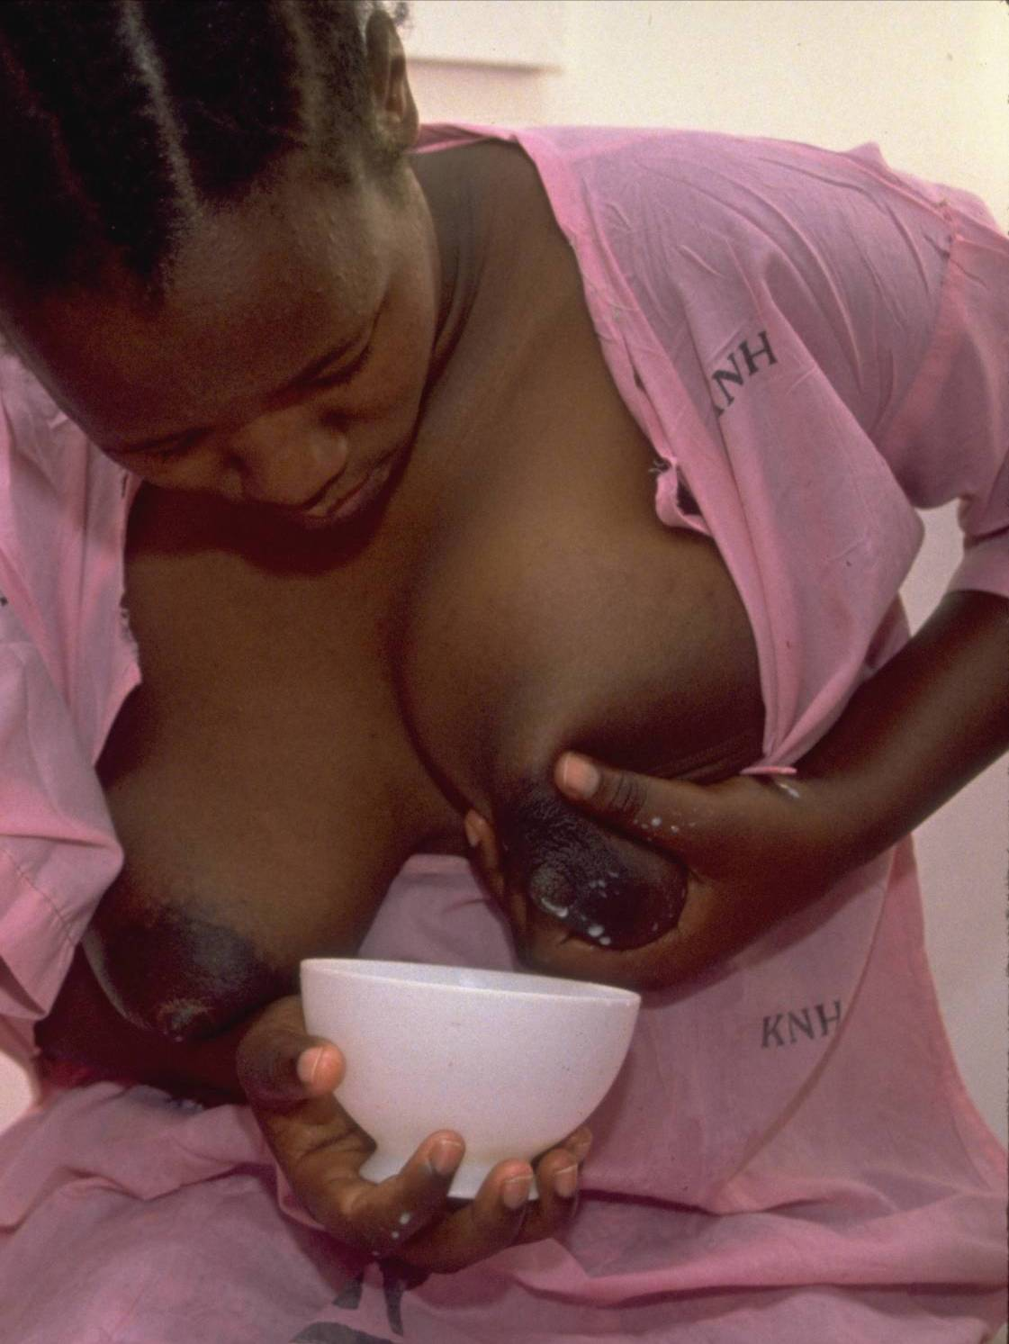
11/1
Hand Expression
©UNICEF 910164F

Slide 53
چگونگی تحریک رفلکس اکسی توسین
1. مادر باید در محیط آرام و خلوت یا در کنار یکی از نزدیکان بنشیند.
2. دست ها را با آب و صابون بشوید.
3. از فنجان پلاستیکی تمیز استفاده کند.
4. کودک را روی دامان خود بگذارد و به او یا عکسش نگاه کند.

Slide 54
چگونگی تحریک رفلکس اکسی توسین
5. یک نوشیدنی گرم (به جز قهوه) میل نماید.
6. پستان های خود را با استفاده از کمپرس یا دوش آب گرم ، گرم نماید.
7. پستان ها را ماساژ دهد.
8. پشت مادر را مالش دهند.

Slide 55
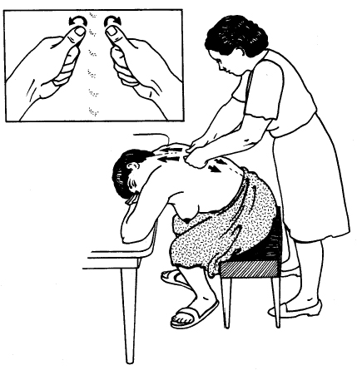
Helping the Oxytocin Reflex
6/2
Breastfeeding Counselling: a training course,
WHO/CHD/93.4, UNICEF/NUT/93.2

Slide 56
ظرف های نگهداری
ظرف ها ی شیشه ای بد است. پیرکس و پلی پروپیلن روی مواد شیر اثر ندارد و به نظر می رسد ظرف های"پلاستیک پلی پروپیلن سخت" مناسب ترین باشد.

Slide 57
روش ذخیره و نگهداری شیر
در حرارت اتاق دور از منبع حرارتی تا8ساعت
در یخچال تا48ساعت
در جایخی یخچال 3-2هفته
درفریزر خانگی تا3ماه
در فریزرصنعتی تا6ماه

Slide 58
فریز کردن
باید بلافاصله در 18- درحه سانتی گراد (فریزر صنعتی) برای 6 ماه نگهداری کرد.در فریزر های همراه یخچال انجماد و آب شدگی متناوب که در یخچال خانگی است روی شیر اثر منفی دارد و لایه چربی آن جدا می شود. لذا باید در فریزر جدا از یخچال نگهداری شده و در عمق آن گذاشته شود. در فریزر خانگی می توان 1 ماه نگهداری کرد. چربی موجود در شیر مادر در جریان تغذیه نوزاد با NG تیوپ تا4/47 % از بین می رود. در نتیجه ویتامین های محلول در چربی نیز از بین می روند.

Slide 59
موارد منع تغذیه با شیر مادر

Slide 60
ایدز
ایدز بیماری عفونی است که منع مطلق در شیردهی دارد ولی در کشورهای در حال توسعه که خطر سوتغذیه وجود دارد طبق نظز پزشک معالج میتوان از شیر مادر تغذیه کرد.

Slide 61
سل
زنان مبتلا به سل ریوی فعال نباید شیرخوار خود را تا وقتی که حداقل به مدت 2هفته با نظر پزشک معالج با آنتی بیوتیک مناسب تحت درمان قرار گیرند خودشان شیر بدهند.پس از مصرف 2هفته سرایت بیماری از بین می رود ومادر می تواند مستقیم به نوزاد خود شیر دهد.

Slide 62
در صورت وجود ضایعه سلی فعال در پستان تا زمانی که ضایعه بطور کامل بهبود نیافته
باید شیر را دوشیده و دور ریخت.

Slide 63
هپاتیت AیاB
طی 12ساعت اول تولد ایمنوگلوبولین هپاتیت AیاB تزریق و نوزاد را علیه هپاتیت AیاBواکسینه کرده و3دوز واکسن را در طی 6ماه دریافت کند.

Slide 64
هپاتیتC
ابتلا مادر به هپاتیت Cمنعی برای شیردهی وی نیست.

Slide 65
آبله مرغان
عفونت مادرزادی یا نوزادی می تواند کشنده باشد.اگر ضایعات روی پستان مادر وجود ندارد بلافاصله پس از دریافت ایمنوگلوبولین توسط نوزاد شیر دوشیده شده را به وی بدهید.

Slide 66
توجه:
نیازی به توقف شیردهی نیست بخصوص اگر نوزاد ایمنوگلوبولین را به موقع دریافت کرده باشد.

Slide 67
ویروس هرپس سیمپلکس(تبخال)
عفونت در رحم یا تماس حین زایمان میتواند به یک بیماری کشنده بیانجامد.در صورت نبودن ضایعات هرپس بر روی پستان نوزاد می تواند از پستان مادر تغذیه کند و در صورتی که ضایعه بر روی پستان وجود داشته باشد باید تا زمانی که ضایعه پاک نشده است شیردهی را متوقف کرد.

Slide 68
سرخک
باید نوزاد تا 72ساعت بعد از بثورات از مادر جدا باشد و پس از دریافت ایمنوگلوبولین نوزاد می تواند شیر دوشیده شده مادر را دریافت کند.

Slide 69
داروها
مصرف اکثر داروها در دوران شیردهی منعی ندارد ولی اگر مورد منع مصرف برای یک داروی خاصی وجود داشته باشد باید تلاش شود که داروی مناسب جایگزین شود.

Slide 70
داروهای منع مصرف در شیردهی
متوترکسات – بروموکریپتین – داروهای ضد سرطان – کوکائین – هروئین – داروهای محرک و مخدر – لیتیوم – متی مازول – ید رادیواکتیو (باعث کم کاری تیروئید می شود. شیر مادر 7_14 روز قطع می شود.) سیکلوفسفامید – سیکلوسپورین.
نکته: مادر باید در طول مدت مصرف ، مرتبا شیر خود را دوشیده و دور بریزد. تا ترشح شیر ادامه یابد و پس از قطع دارو بتواند به شیردهی ادامه دهد.

Slide 71
مصرف مواد مخدر
مادران مصرف کننده مواد مخدر خوراکی نیاز به مشاوره داشته و نباید تا وقتی که اثرات داروی مخدر از بدنشان خارج نشده اقدام به شیردهی نمایند.

Slide 72
الکل
به مادران باید توصیه شود که مصرف الکل خود را در طی دوران شیردهی کاهش داده و محدود نمایند.زیرا الکل پس از مصرف توسط مادر با غلظت زیاد در شیر وی ترشح می شود.

Slide 73
مصرف دخانیات
مادران باید از مصرف سیگار در طی دوران شیردهی پرهیز نمایند.اما اگر اصرار به کشیدن سیگار داشته باشند شیردهی باید ادامه یابد.

Slide 74
3.موارد منع مصرف شیرمادر برای شیرخوار
گالاکتوزمی:شیرخواران مبتلا نمی توانند شیری که محتوی لاکتوز است را هضم کند.
وقتی این سندرم تشخیص داده شود باید شیرمادر قطع گردد.

Slide 75
فنیل کتونوری(PKU)
این نوزادان معمولا با شیر خشک فاقد فنیل آلانین تغذیه می شوند.البته چون فنیل آلانین شیرمادر از شیرخشک های موجود کمتر است لذا:
ممکن است این شیرخواران را بطور نسبی یا کامل با شیر مادر تغذیه کرد.

Slide 76
مشکلات جسمی کودک
برای اینکه کودک تغذیه موفقی با شیرمادر داشته باشد باید بتواند مقدار کافی از پستان مادر را به دهان بگیرد و هماهنگی موثر بین مکیدن –بلعیدن ونفس کشیدن ایجاد کند.

Slide 77
مواردی که تغذیه با شیرمادر مطلقا ممنوع است
سل درمان نشده
ایدز
سرطان
گالاکتوزمی
ضایعات تبخالی روی پستان
مصرف بعضی از داروها

Slide 78
منابع:
مجموعه آموزشی ترویج تغذیه با شیر مادر
تهیه کننده:انجمن ترویج تغذیه با شیر مادر به سفارش معاونت سلامت بهداشت، درمان و آموزش پزشکی و با همکاری صندوق کودکان سازمان ملل متحد در ایران (یونیسف)

Slide 79
خدایا حکمت قدمهایی را که برایم برمیداری برمن آشکار کن تا درهایی را که به سویم میگشایی ندانسته نبندم و درهایی که میبندی به اصرار نگشایم

